Slide 1
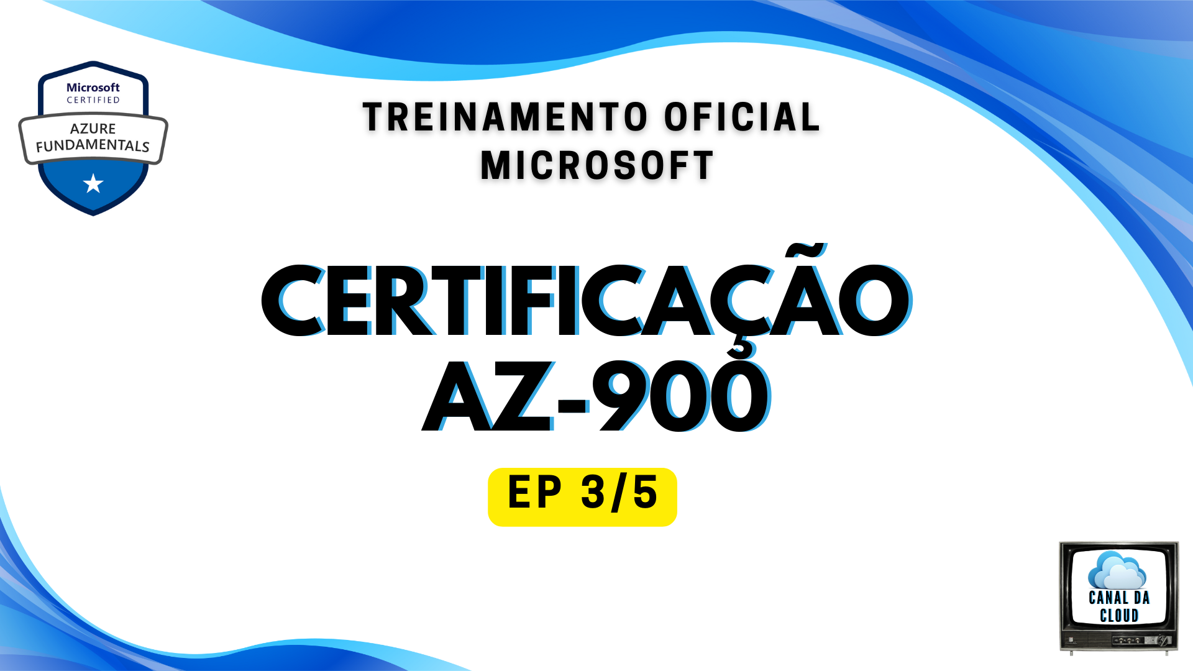
Notes:
Ajuste a capa para AZ-900T00 ou AZ-900T01.
Agora, este conteúdo no SkillPipe está alinhado ao conteúdo no Learn. A seção de anotações do PPT vai reunir exercícios gratuitos da área restrita do Learn disponíveis e fornecer links diretos que podem ser compartilhados com os alunos (caso eles não consigam criar uma conta gratuita do Azure e/ou não estejam acompanhando no Learn).
https://docs.microsoft.com/pt-br/learn/paths/az-900-describe-core-solutions-management-tools-azure/

Slide 2

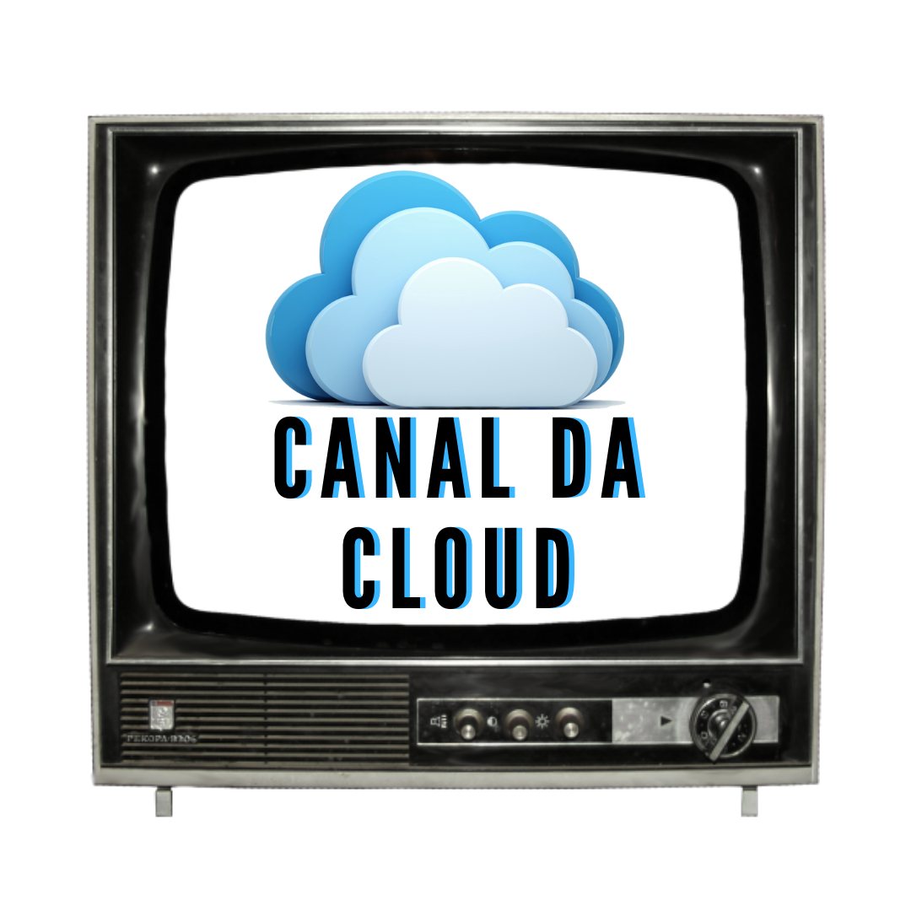
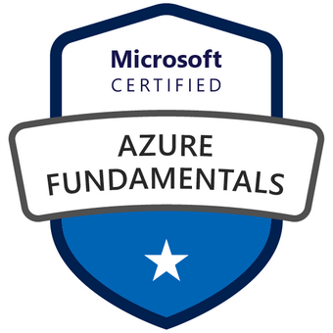

Episódio 3: Principais Soluções
www.youtube.com/canaldacloud
Notes:
Ajuste a capa para AZ-900T00 ou AZ-900T01.
Agora, este conteúdo no SkillPipe está alinhado ao conteúdo no Learn. A seção de anotações do PPT vai reunir exercícios gratuitos da área restrita do Learn disponíveis e fornecer links diretos que podem ser compartilhados com os alunos (caso eles não consigam criar uma conta gratuita do Azure e/ou não estejam acompanhando no Learn).
https://docs.microsoft.com/pt-br/learn/paths/az-900-describe-core-solutions-management-tools-azure/

Slide 3

Agenda
Principais soluções do Azure
Ferramentas de gerenciamento do Azure
www.youtube.com/canaldacloud
Notes:
Observação sobre ordem de conteúdo no Learn e SkillPipe:
Slides 1-5
https://docs.microsoft.com/pt-br/learn/modules/iot-fundamentals/1-introduction

Slide 4

Principais soluções do Azure
Módulo 1
www.youtube.com/canaldacloud
Notes:
Observação sobre ordem de conteúdo no Learn e SkillPipe:
Slides 1-5
https://docs.microsoft.com/pt-br/learn/modules/iot-fundamentals/1-introduction

Slide 5



Internet das Coisas do Azure
Internet das Coisas (IoT) é a capacidade dos dispositivos de reunir e retransmitir informações para análise de dados.
O Azure IoT Central é uma solução SaaS de IoT global totalmente gerenciada que facilita conectar, monitorar e gerenciar ativos de IoT em escala. É a console centralizada onde constam todos os dispositivos conectados.
O Hub IoT do Azure é um serviço gerenciado hospedado na nuvem que atua como um hub central de mensagens para comunicação bidirecional entre os aplicativos de IoT e os dispositivos que ele gerencia. Responsável por fazer a gestão das informações que são enviadas/recebidas.
O Azure Sphere é uma plataforma de aplicativo segura e de alto nível com recursos internos de comunicação e segurança para dispositivos conectados à Internet. Garante a troca de dados segura entre o dispositivo e o Hub IoT.
www.youtube.com/canaldacloud
Notes:
Azure IoT Central -- é uma solução SaaS de IoT global totalmente gerenciada que facilita conectar, monitorar e gerenciar os ativos de IoT em escala.
Hub IoT do Azure -- é um serviço gerenciado hospedado na nuvem que atua como um hub central de mensagens para comunicação bidirecional entre seu aplicativo de IoT e os dispositivos que ele gerencia.
Azure IoT Sphere -- é uma solução abrangente de segurança da IoT, incluindo hardware, SO e componentes da nuvem.
Estas são apenas três de nossas ofertas de IoT. Usar o Seletor de Produtos de IoT para determinar qual produto é o melhor para a situação - https://azure.microsoft.com/pt-br/overview/iot/product-selector/
IoT Central - https://docs.microsoft.com/pt-br/azure/iot-central/
Hub IoT do Azure - https://docs.microsoft.com/pt-br/azure/iot-hub/
Azure IoT Sphere - https://docs.microsoft.com/pt-br/azure-sphere/
Para ver uma lista completa dos serviços relacionados à IoT disponíveis com o Azure e para contexto sobre quando usá-los, consulte a página https://azure.microsoft.com/pt-br/overview/iot/
Observação sobre ordem de conteúdo no Learn e SkillPipe:
Várias unidades do Learn abordam o conteúdo deste slide
https://docs.microsoft.com/pt-br/learn/modules/iot-fundamentals/1-introduction
https://docs.microsoft.com/pt-br/learn/modules/iot-fundamentals/2-identify-product-options
https://docs.microsoft.com/pt-br/learn/modules/iot-fundamentals/3-analyze-decision-criteria
https://docs.microsoft.com/pt-br/learn/modules/iot-fundamentals/4-use-iot-hub
https://docs.microsoft.com/pt-br/learn/modules/iot-fundamentals/5-use-iot-central
https://docs.microsoft.com/pt-br/learn/modules/iot-fundamentals/6-use-azure-sphere

Slide 6




Big data e análise
Azure Synapse Analytics
Azure HDInsight
Azure Databricks
Um Enterprise Data Warehouse baseado em nuvem.
Um serviço de análise open-source e totalmente gerenciado para empresas.
Serviço de análise baseado no Apache Spark.
www.youtube.com/canaldacloud
Notes:
O Azure Synapse Analytics fornece um serviço de análise ilimitado que reúne data warehousing corporativo e análise de Big Data.
O Azure HDInsight é um serviço de análise open-source, totalmente gerenciado para empresas. É um serviço de nuvem que torna mais fácil, mais rápido e mais econômico o processamento de grandes quantidades de dados.
O Azure DataBricks é um serviço de análise baseado no Apache Spark rápido, fácil e colaborativo.
Obter mais informações sobre cada um desses tópicos
Data Warehouse do SQL do Azure - https://azure.microsoft.com/pt-br/services/sql-data-warehouse/
Azure HDInsight - https://azure.microsoft.com/pt-br/services/hdinsight/
Azure Data Lake Analytics - https://azure.microsoft.com/pt-br/services/data-lake-analytics/
Serviços de Dados e Análise - https://azure.microsoft.com/pt-br/product-categories/analytics/
Observação sobre ordem de conteúdo no Learn e SkillPipe:
Esta página foi movida para acompanhar o fluxo e os slides do PPT no SkillPipe, mas não no Learn. Você pode acessar a unidade do Learn aqui…
https://docs.microsoft.com/pt-br/learn/modules/azure-database-fundamentals/azure-big-data-analytics

Slide 7



Inteligência Artificial e Machine Learning
Azure Machine Learning: baseado em nuvem para desenvolver, treinar e implantar modelos de machine learning.
Serviços Cognitivos: habilitar rapidamente os aplicativos para ver, ouvir, falar, entender e interpretar as necessidades de um usuário.
Serviço de Bot do Azure: desenvolver bots inteligentes, de nível empresarial.
www.youtube.com/canaldacloud
Notes:
O Serviço do Azure Machine Learning fornece um ambiente baseado em nuvem usado para desenvolver, treinar, testar, implantar, gerenciar e rastrear modelos de machine learning.
Os Serviços Cognitivos criam algoritmos inteligentes e compatíveis em aplicativos, sites e bots para ver, ouvir, falar, entender e interpretar as necessidades do seu usuário.
O Serviço de Bot do Azure desenvolve bots inteligentes, de nível empresarial que permitem que você mantenha o controle dos seus dados.
Saiba mais em:
Serviço do Azure Machine Learning - https://azure.microsoft.com/pt-br/services/machine-learning-service/
Estúdio do Azure Machine Learning - https://azure.microsoft.com/pt-br/services/machine-learning-studio/
Observação: para obter uma lista completa dos serviços de Inteligência Artificial e Machine Learning disponíveis com o Azure, consulte a seção IA + Machine Learning na página https://azure.microsoft.com/pt-br/overview/ai-platform/.
Observação sobre ordem de conteúdo no Learn e SkillPipe:
Várias unidades do Learn abordam o conteúdo deste slide
https://docs.microsoft.com/pt-br/learn/modules/ai-machine-learning-fundamentals/1-introduction
https://docs.microsoft.com/pt-br/learn/modules/ai-machine-learning-fundamentals/2-identify-product-options
https://docs.microsoft.com/pt-br/learn/modules/ai-machine-learning-fundamentals/3-analyze-decision-criteria
https://docs.microsoft.com/pt-br/learn/modules/ai-machine-learning-fundamentals/4-use-machine-learning
https://docs.microsoft.com/pt-br/learn/modules/ai-machine-learning-fundamentals/5-use-cognitive-services
https://docs.microsoft.com/pt-br/learn/modules/ai-machine-learning-fundamentals/6-use-bot-services

Slide 8


Computação sem Servidor
Azure Functions
Aplicativos Lógicos do Azure
Código baseado em evento executando o serviço e não a infraestrutura subjacente.
Automatizar e orquestrar tarefas, processos empresariais e fluxos de trabalho para integrar aplicativos.
www.youtube.com/canaldacloud
Notes:
Observação: este tópico também é introduzido no Módulo 1, slide 23 (pois funciona bem lá), mas está listado no domínio de objetivo aqui.
Computação sem servidor é a evolução das plataformas em nuvem na direção do código nativo de nuvem puro. O fato de ser sem servidor aproxima os desenvolvedores da lógica de negócios ao mesmo tempo que os isola das preocupações com infraestrutura. É um padrão que não implica “nenhum servidor”, mas “menos servidor”. O código sem servidor é direcionado a eventos. O código pode ser acionado por qualquer coisa a partir de uma solicitação da Web HTTP tradicional até um temporizador ou o resultado do upload de um arquivo. A infraestrutura por trás de “sem servidor” permite que a escala instantânea atenda às demandas variáveis e oferece microcobrança para realmente “pagar pelo que você usa”. “Sem servidor” exige uma nova maneira de pensar e abordar a criação de aplicativos e não é a solução certa para cada problema.
O Azure Functions é um código que está executando seu serviço e não a infraestrutura ou plataforma subjacente. Cria infraestrutura com base em um evento.
Os Aplicativos Lógicos do Azure são um serviço de nuvem que ajuda na automatização e na orquestração de tarefas, processos empresariais e fluxos de trabalho quando é preciso integrar aplicativos, dados, sistemas e serviços.
A Grade de Eventos do Azure é um serviço de roteamento de evento inteligente e totalmente gerenciado que usa um modelo de publicação-assinatura para o consumo uniforme de evento.
Azure Functions - https://docs.microsoft.com/pt-br/azure/azure-functions/
Aplicativos Lógicos do Azure - https://docs.microsoft.com/pt-br/azure/logic-apps/
Grade de Eventos do Azure - https://docs.microsoft.com/pt-br/azure/event-grid/
Observação: para obter mais detalhes sobre os serviços sem servidor disponíveis com o Azure, consulte https://azure.microsoft.com/pt-br/solutions/serverless/
Observação sobre ordem de conteúdo no Learn e SkillPipe:
Várias unidades do Learn abordam o conteúdo deste slide
https://docs.microsoft.com/pt-br/learn/modules/serverless-fundamentals/1-introduction
https://docs.microsoft.com/pt-br/learn/modules/serverless-fundamentals/2-identify-product-options
https://docs.microsoft.com/pt-br/learn/modules/serverless-fundamentals/3-analyze-decision-criteria
https://docs.microsoft.com/pt-br/learn/modules/serverless-fundamentals/4-use-azure-functions
https://docs.microsoft.com/pt-br/learn/modules/serverless-fundamentals/5-use-azure-logic-apps

Slide 9


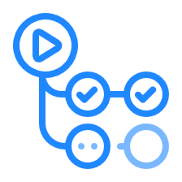

Desenvolver aplicativos com DevOps e GitHub
Azure DevOps: ferramentas de colaboração de desenvolvimento, incluindo pipelines, cartões Kanban e testes de carga automatizados baseados em nuvem.
GitHub: hosting de desenvolvimento de software com controle de versão, gerenciamento de código-fonte e gerenciamento de bugs/tarefas.
GitHub Actions para Azure: automatizar o fluxo de trabalho de software para criar, testar e implantar de dentro do GitHub.
Azure DevTest Labs: criar rapidamente ambientes no Azure enquanto minimiza os gastos e controla os custos.
www.youtube.com/canaldacloud
Notes:
Os serviços do Azure DevOps fornecem ferramentas de colaboração de desenvolvimento, incluindo pipelines, repositórios do Git, cartões Kanban e testes de carga baseados em nuvem e muito automatizados.
O Azure DevTest Labs permite criar rapidamente ambientes no Azure enquanto minimiza os gastos e controla os custos.
GitHub é um hosting de provedor americano para controle de versão e desenvolvimento de software usando o Git. Ele oferece a funcionalidade de controle de versão distribuído e gerenciamento de código-fonte (SCM) do Git, além de seus próprios recursos. Ele oferece controle de acesso e vários recursos de colaboração, como acompanhamento de bugs, solicitações de recursos, gerenciamento de tarefas e wikis para cada projeto.
O GitHub Actions facilita a automação de todos os fluxos de trabalho de software, agora com CI/CD mundial. Criar, testar e implantar seu código diretamente do GitHub. Faça as análises de código, o gerenciamento de ramificações e a seleção de problemas funcionarem como você quer.
Serviços do Azure DevOps - https://docs.microsoft.com/pt-br/azure/devops/
Azure DevTest Labs - https://azure.microsoft.com/pt-br/services/devtest-lab/
Observação: para obter detalhes mais gerais sobre os serviços do DevOps disponíveis com o Azure, consulte https://docs.microsoft.com/pt-br/azure/#pivot=products&panel=devops
Observação sobre ordem de conteúdo no Learn e SkillPipe:
Várias unidades do Learn abordam o conteúdo deste slide
https://docs.microsoft.com/pt-br/learn/modules/azure-devops-devtest-labs/1-introduction
https://docs.microsoft.com/pt-br/learn/modules/azure-devops-devtest-labs/2-identify-product-options
https://docs.microsoft.com/pt-br/learn/modules/azure-devops-devtest-labs/3-analyze-decision-criteria
https://docs.microsoft.com/pt-br/learn/modules/azure-devops-devtest-labs/4-use-azure-devops
https://docs.microsoft.com/pt-br/learn/modules/azure-devops-devtest-labs/5-use-github
https://docs.microsoft.com/pt-br/learn/modules/azure-devops-devtest-labs/6-use-azure-devtest-labs

Slide 10

Ferramentas de gerenciamento do Azure
Módulo 2
www.youtube.com/canaldacloud
Notes:
Observação sobre ordem de conteúdo no Learn e SkillPipe:
Várias unidades do Learn abordam o conteúdo dos slides 13 a 15
https://docs.microsoft.com/pt-br/learn/modules/management-fundamentals/1-introduction
https://docs.microsoft.com/pt-br/learn/modules/management-fundamentals/2-identify-product-options
https://docs.microsoft.com/pt-br/learn/modules/management-fundamentals/3-analyze-decision-criteria
https://docs.microsoft.com/pt-br/learn/modules/management-fundamentals/4-use-azure-portal
https://docs.microsoft.com/pt-br/learn/modules/management-fundamentals/5-use-azure-powershell
https://docs.microsoft.com/pt-br/learn/modules/management-fundamentals/6-use-azure-cli
https://docs.microsoft.com/pt-br/learn/modules/management-fundamentals/7-use-azure-mobile-app

Slide 11







Ferramentas de gerenciamento disponíveis no Azure
Portal do Azure
Azure PowerShell
Aplicativo Móvel do Azure
Interface de Linha de Comando (CLI)
API REST do Azure
Azure Cloud Shell
Azure Resource Manager (ARM)
www.youtube.com/canaldacloud
Notes:
Observação sobre ordem de conteúdo no Learn e SkillPipe:
Várias unidades do Learn abordam o conteúdo dos slides 13 a 15
https://docs.microsoft.com/pt-br/learn/modules/management-fundamentals/1-introduction
https://docs.microsoft.com/pt-br/learn/modules/management-fundamentals/2-identify-product-options
https://docs.microsoft.com/pt-br/learn/modules/management-fundamentals/3-analyze-decision-criteria
https://docs.microsoft.com/pt-br/learn/modules/management-fundamentals/4-use-azure-portal
https://docs.microsoft.com/pt-br/learn/modules/management-fundamentals/5-use-azure-powershell
https://docs.microsoft.com/pt-br/learn/modules/management-fundamentals/6-use-azure-cli
https://docs.microsoft.com/pt-br/learn/modules/management-fundamentals/7-use-azure-mobile-app

Slide 12

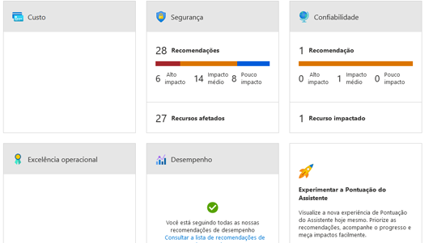
Assistente do Azure
O Assistente do Azure analisa os recursos implantados do Azure e faz recomendações com base nas melhores práticas para otimizar as implantações do Azure.
Confiabilidade
Segurança
Desempenho
Custo
Excelência Operacional
www.youtube.com/canaldacloud
© Copyright Microsoft Corporation. Todos os direitos reservados.
Notes:
Obter recomendações de melhores práticas proativas, úteis e personalizadas.
Melhorar o desempenho, a segurança e a disponibilidade de seus recursos.
Identificar oportunidades para reduzir os custos do Azure.
Assistente do Azure - https://docs.microsoft.com/pt-br/azure/advisor/
Observação sobre ordem de conteúdo no Learn e SkillPipe:
Várias unidades do Learn abordam o conteúdo dos slides 19 a 23
https://docs.microsoft.com/pt-br/learn/modules/monitoring-fundamentals/1-introduction
https://docs.microsoft.com/pt-br/learn/modules/monitoring-fundamentals/2-identify-product-options
https://docs.microsoft.com/pt-br/learn/modules/monitoring-fundamentals/3-analyze-decision-criteria
https://docs.microsoft.com/pt-br/learn/modules/monitoring-fundamentals/4-use-azure-advisor
https://docs.microsoft.com/pt-br/learn/modules/monitoring-fundamentals/5-use-azure-monitor
https://docs.microsoft.com/pt-br/learn/modules/monitoring-fundamentals/6-use-azure-service-health

Slide 13

Azure Monitor
O Azure Monitor maximiza a disponibilidade e o desempenho de aplicativos e serviços coletando, analisando e agindo sobre a telemetria de ambientes em nuvem e locais.
Application Insights
Análise de Logs
Alertas Inteligentes
Ações de Automação
Painéis Personalizados
www.youtube.com/canaldacloud
Notes:
Coletar, analisar e agir sobre a telemetria de ambientes em nuvem e locais para maximizar a disponibilidade e o desempenho de seus aplicativos.
Começar a coletar dados assim que criar uma assinatura do Azure e adicionar recursos.
Logs de Atividades registram todos os eventos de criação e modificação de recursos.
Métricas medem o desempenho e o consumo de recursos.
Adicionar um agente do Azure Monitor para coletar dados operacionais para um recurso.
Azure Monitor - https://azure.microsoft.com/pt-br/services/monitor/
Observação sobre ordem de conteúdo no Learn e SkillPipe:
Várias unidades do Learn abordam o conteúdo dos slides 19 a 23
https://docs.microsoft.com/pt-br/learn/modules/monitoring-fundamentals/1-introduction
https://docs.microsoft.com/pt-br/learn/modules/monitoring-fundamentals/2-identify-product-options
https://docs.microsoft.com/pt-br/learn/modules/monitoring-fundamentals/3-analyze-decision-criteria
https://docs.microsoft.com/pt-br/learn/modules/monitoring-fundamentals/4-use-azure-advisor
https://docs.microsoft.com/pt-br/learn/modules/monitoring-fundamentals/5-use-azure-monitor
https://docs.microsoft.com/pt-br/learn/modules/monitoring-fundamentals/6-use-azure-service-health

Slide 14
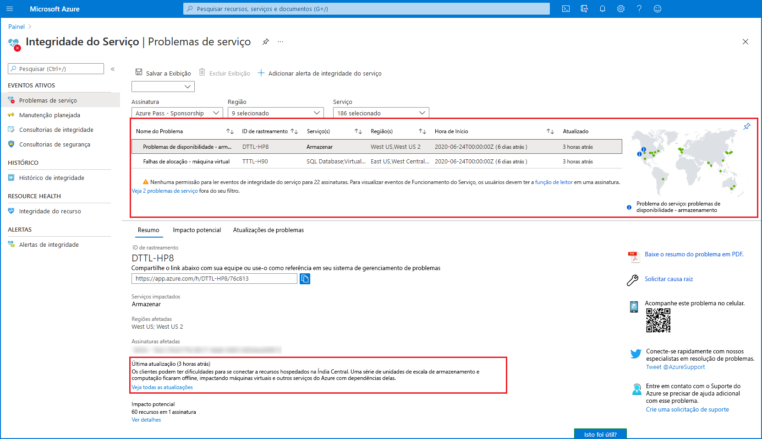

Integridade do Serviço do Azure
Avaliar o impacto de problemas de serviços do Azure com atualizações personalizadas de orientação, suporte, notificações e resolução de problemas.
www.youtube.com/canaldacloud
Notes:
https://docs.microsoft.com/azure/service-health/service-health-overview
Coletar, analisar e agir sobre a telemetria de ambientes em nuvem e locais para maximizar a disponibilidade e o desempenho de seus aplicativos.
Começar a coletar dados assim que criar uma assinatura do Azure e adicionar recursos.
Logs de Atividades registram todos os eventos de criação e modificação de recursos.
Métricas medem o desempenho e o consumo de recursos.
Adicionar um agente do Azure Monitor para coletar dados operacionais para um recurso.
Integridade do Serviço do Azure - https://azure.microsoft.com/pt-br/services/monitor/
Observação sobre ordem de conteúdo no Learn e SkillPipe:
Várias unidades do Learn abordam o conteúdo dos slides 19 a 23
https://docs.microsoft.com/pt-br/learn/modules/monitoring-fundamentals/1-introduction
https://docs.microsoft.com/pt-br/learn/modules/monitoring-fundamentals/2-identify-product-options
https://docs.microsoft.com/pt-br/learn/modules/monitoring-fundamentals/3-analyze-decision-criteria
https://docs.microsoft.com/pt-br/learn/modules/monitoring-fundamentals/4-use-azure-advisor
https://docs.microsoft.com/pt-br/learn/modules/monitoring-fundamentals/5-use-azure-monitor
https://docs.microsoft.com/pt-br/learn/modules/monitoring-fundamentals/6-use-azure-service-health

Slide 15
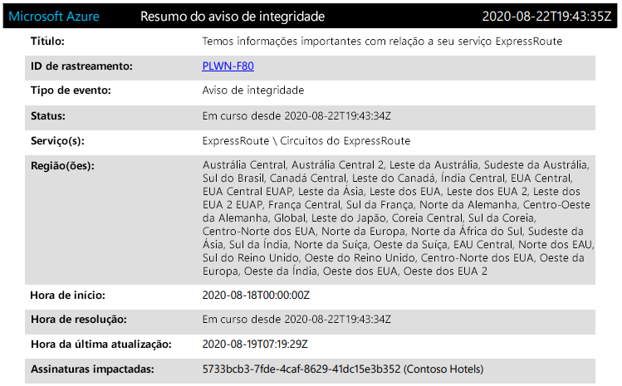
Integridade do Serviço do Azure
A Integridade do Serviço do Azure fornece uma visão personalizada da integridade dos serviços do Azure e das regiões que estão sendo usadas.
Comunicação relativa a interrupções
Manutenção planejada
Outros consultores de integridade
www.youtube.com/canaldacloud
Notes:
Coletar, analisar e agir sobre a telemetria de ambientes em nuvem e locais para maximizar a disponibilidade e o desempenho de seus aplicativos.
Começar a coletar dados assim que criar uma assinatura do Azure e adicionar recursos.
Logs de Atividades registram todos os eventos de criação e modificação de recursos.
Métricas medem o desempenho e o consumo de recursos.
Adicionar um agente do Azure Monitor para coletar dados operacionais para um recurso.
Integridade do Serviço do Azure - https://azure.microsoft.com/pt-br/services/monitor/
Observação sobre ordem de conteúdo no Learn e SkillPipe:
Várias unidades do Learn abordam o conteúdo dos slides 19 a 23
https://docs.microsoft.com/pt-br/learn/modules/monitoring-fundamentals/1-introduction
https://docs.microsoft.com/pt-br/learn/modules/monitoring-fundamentals/2-identify-product-options
https://docs.microsoft.com/pt-br/learn/modules/monitoring-fundamentals/3-analyze-decision-criteria
https://docs.microsoft.com/pt-br/learn/modules/monitoring-fundamentals/4-use-azure-advisor
https://docs.microsoft.com/pt-br/learn/modules/monitoring-fundamentals/5-use-azure-monitor
https://docs.microsoft.com/pt-br/learn/modules/monitoring-fundamentals/6-use-azure-service-health

Slide 16
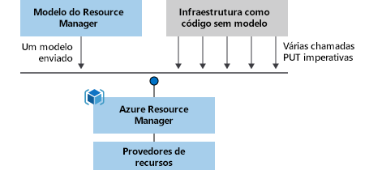
Modelos do Azure Resource Manager (ARM)
Os modelos do Azure Resource Manager (ARM) são arquivos JavaScript Object Notation (JSON) que podem ser usados para criar e implantar a infraestrutura do Azure sem precisar gravar comandos de programação.
Sintaxe declarativa
Resultados reproduzíveis
Orquestração
Arquivos modulares
Validação integrada
Código exportável
www.youtube.com/canaldacloud
Notes:
https://azure.microsoft.com/pt-br/features/resource-manager/
https://docs.microsoft.com/pt-br/azure/azure-resource-manager/management/overview
https://docs.microsoft.com/pt-br/azure/azure-resource-manager/templates/overview
Implantar recursos do aplicativo Azure Resource Manager permite implantar repetidamente o aplicativo e confiar que seus recursos sejam implantados em um estado consistente. Você define a infraestrutura e as dependências para seu aplicativo em um modelo declarativo único. Este modelo é suficientemente flexível para ser usado para todos os ambientes, como de teste, de preparo ou de produção. Se você criar uma solução do Azure Marketplace, ela incluirá automaticamente um modelo que pode ser usado para o aplicativo.
Organizar recursos
O Azure Resource Manager facilita o gerenciamento e a visualização de recursos no aplicativo. Não é mais necessário implantar partes do aplicativo separadamente e costurá-las manualmente. Você coloca os recursos com um ciclo de vida comum em um grupo que pode ser implantado ou excluído em uma única ação. É possível ver quais recursos estão vinculados por uma dependência. É possível aplicar tags a recursos para categorizá-las para tarefas de gerenciamento, como cobrança.
Controle de acesso a recursos
Com o Azure Resource Manager, você pode controlar quem na organização pode executar ações nos recursos. Você gerencia permissões ao definir funções e adicionar usuários ou grupos a essas funções. Para recursos críticos, você pode aplicar um bloqueio explícito que impede que os usuários excluam ou modifiquem o recurso. O Azure Resource Manager registra todas as ações do usuário para que seja possível auditá-las. Para cada ação, o log de auditoria contém informações sobre o usuário, horário, eventos e status.
Observação sobre ordem de conteúdo no Learn e SkillPipe:
Várias unidades do Learn abordam o conteúdo dos slides 19 a 23
https://docs.microsoft.com/pt-br/learn/modules/monitoring-fundamentals/1-introduction
https://docs.microsoft.com/pt-br/learn/modules/monitoring-fundamentals/2-identify-product-options
https://docs.microsoft.com/pt-br/learn/modules/monitoring-fundamentals/3-analyze-decision-criteria
https://docs.microsoft.com/pt-br/learn/modules/monitoring-fundamentals/4-use-azure-advisor
https://docs.microsoft.com/pt-br/learn/modules/monitoring-fundamentals/5-use-azure-monitor
https://docs.microsoft.com/pt-br/learn/modules/monitoring-fundamentals/6-use-azure-service-health

Slide 17

Teste de conhecimento
www.youtube.com/canaldacloud
www.youtube.com/canaldacloud

Slide 18
Você planeja migrar um aplicativo Web para o Azure.
A aplicação web é acessada por usuários externos.
Você precisa recomendar uma solução de implantação em nuvem para minimizar a quantidade de esforço administrativo usado para gerenciar o aplicativo da web.
O que você deveria incluir na recomendação?
Software como serviço (SaaS)
Plataforma como serviço (PaaS)
Database as a service (DaaS)
Infraestrutura como serviço (IaaS)
www.youtube.com/canaldacloud
Notes:
Observação sobre o conteúdo do Learn/SkillPipe:
Slides 16-23 https://docs.microsoft.com/pt-br/learn/modules/fundamental-azure-concepts/categories-of-cloud-services

Slide 19
Sua empresa planeja implantar uma solução de Inteligência Artificial (IA) no Azure.
O que a empresa deve usar para criar, testar e implantar soluções de análise preditiva?
Azure Machine Learning Studio
Azure Cosmos DB
Azure Logic Apps
Azure Batch
www.youtube.com/canaldacloud
Notes:
Observação sobre o conteúdo do Learn/SkillPipe:
Slides 16-23 https://docs.microsoft.com/pt-br/learn/modules/fundamental-azure-concepts/categories-of-cloud-services

Slide 20
Um engenheiro de suporte planeja realizar várias tarefas de gerenciamento do Azure usando a CLI do Azure.
Você instala a CLI em um computador.
Você precisa informar ao engenheiro de suporte quais ferramentas usar para executar a CLI.
Quais são as duas ferramentas que você deve instruir o engenheiro de suporte a usar? Cada resposta correta apresenta uma solução completa.
Central de Rede e Compartilhamento
Explorador de Recursos do Azure
Windows PowerShell
Prompt de comando
Firewall do Windows Defender
www.youtube.com/canaldacloud
Notes:
Observação sobre o conteúdo do Learn/SkillPipe:
Slides 16-23 https://docs.microsoft.com/pt-br/learn/modules/fundamental-azure-concepts/categories-of-cloud-services

Slide 21
Uma equipe de desenvolvedores de sua empresa planeja implantar e remover 50 máquinas virtuais personalizadas a cada semana. Trinta das máquinas virtuais executam o Windows
Server 2016 e 20 das máquinas virtuais executam o Ubuntu Linux.
Você precisa recomendar qual serviço do Azure minimizará o esforço administrativo necessário para implantar e remover as máquinas virtuais.
O que você deve recomendar?
Área de trabalho gerenciada da Microsoft
Conjuntos de dimensionamento de máquinas virtuais do Azure
Instâncias de Máquinas Virtuais Reservadas do Azure (VM)
Laboratórios Azure DevTest
www.youtube.com/canaldacloud
Notes:
Observação sobre o conteúdo do Learn/SkillPipe:
Slides 16-23 https://docs.microsoft.com/pt-br/learn/modules/fundamental-azure-concepts/categories-of-cloud-services

Slide 22
Você planeja mapear uma unidade de rede de vários computadores que executam o Windows 10 para o Armazenamento do Azure. Você precisa criar uma solução de armazenamento no Azure para a unidade mapeada planejada.
O que você deve criar?
Um serviço de arquivos em uma conta de armazenamento
Um banco de dados SQL do Azure
Um disco de dados de máquina virtual
Um serviço Blobs em uma conta de armazenamento
www.youtube.com/canaldacloud
Notes:
Observação sobre o conteúdo do Learn/SkillPipe:
Slides 16-23 https://docs.microsoft.com/pt-br/learn/modules/fundamental-azure-concepts/categories-of-cloud-services

Slide 23
Você tem um aplicativo local que envia notificações por email automaticamente com base em uma regra.
Você planeja migrar o aplicativo para o Azure.
Você precisa recomendar uma solução de computação sem servidor para o aplicativo.
O que você deveria incluir na recomendação?
Um aplicativo lógico
Um aplicativo de API
Um web app
Uma imagem de servidor no Azure Marketplace
www.youtube.com/canaldacloud
Notes:
Observação sobre o conteúdo do Learn/SkillPipe:
Slides 16-23 https://docs.microsoft.com/pt-br/learn/modules/fundamental-azure-concepts/categories-of-cloud-services

Slide 24






Slide de encerramento
Obrigado!
/canaldacloud
www.youtube.com/canaldacloud
www.youtube.com/canaldacloud

